Slide 1


انتاج مستنسخات
المحاضرة4
الفرقة الثانية
قسم المنتجات المعدنية والحلي
أ.د/ رجب عبد الرحمن عميش

Slide 2
تم جمع المعلومات والدراسات حول القطعه المطلوب استنساخها
تم عمل الدراسات التحليلية للمنتج

Slide 3
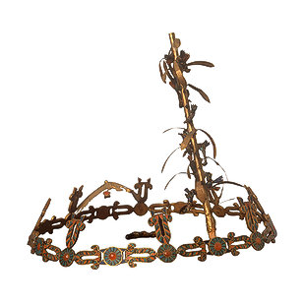
بطاقة تعريف الأثر :
الأسم | إكليل الأميرة خنوميت
الأسلوب | الدولة الوسطى
أبعاد العمل | قطره 20.5سم وأعلى ارتفاعه 4.2سم
الخامة | ذهب مرصع بالعقيق و اللازورد والفيروز
مكان الأكتشاف | دهشور
مكان التواجد | المتحف المصرى
تاريخ الأكتشاف | 1894م -1895م
تاريخ العمل | تقريبا 1900 ق.م

Slide 4
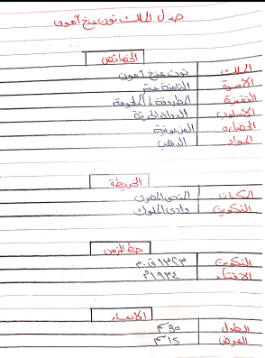
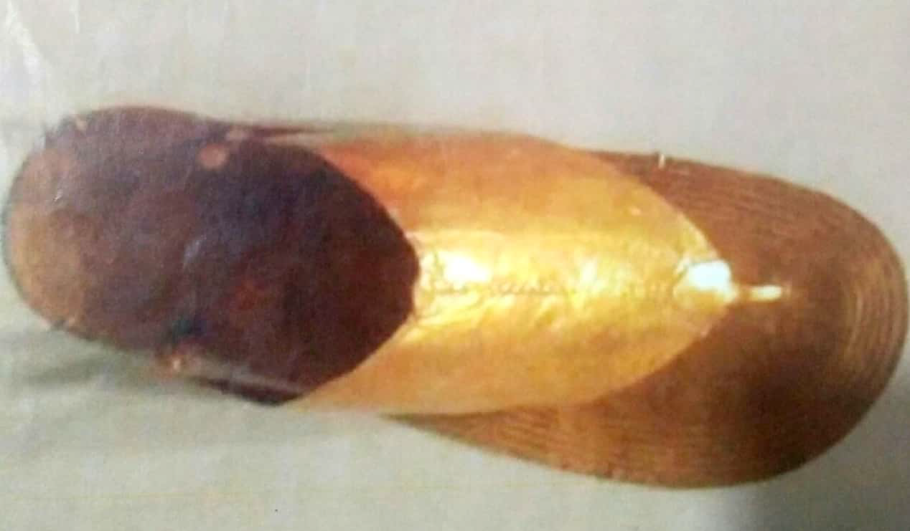
صندل الملك توت عنخ امون

Slide 5
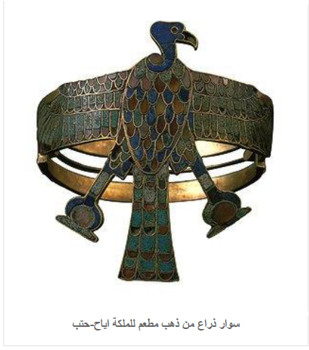
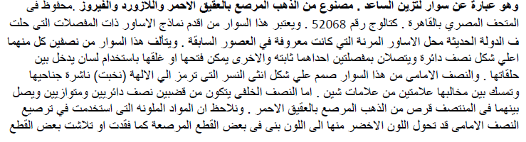
سوار للملكه اياح حتب

Slide 6
المطلوب
إعداد وعمل الرسومات التوضيحية بالمشروع

